Slide 1
Как учить английский с помощью песен и музыки?

Slide 2
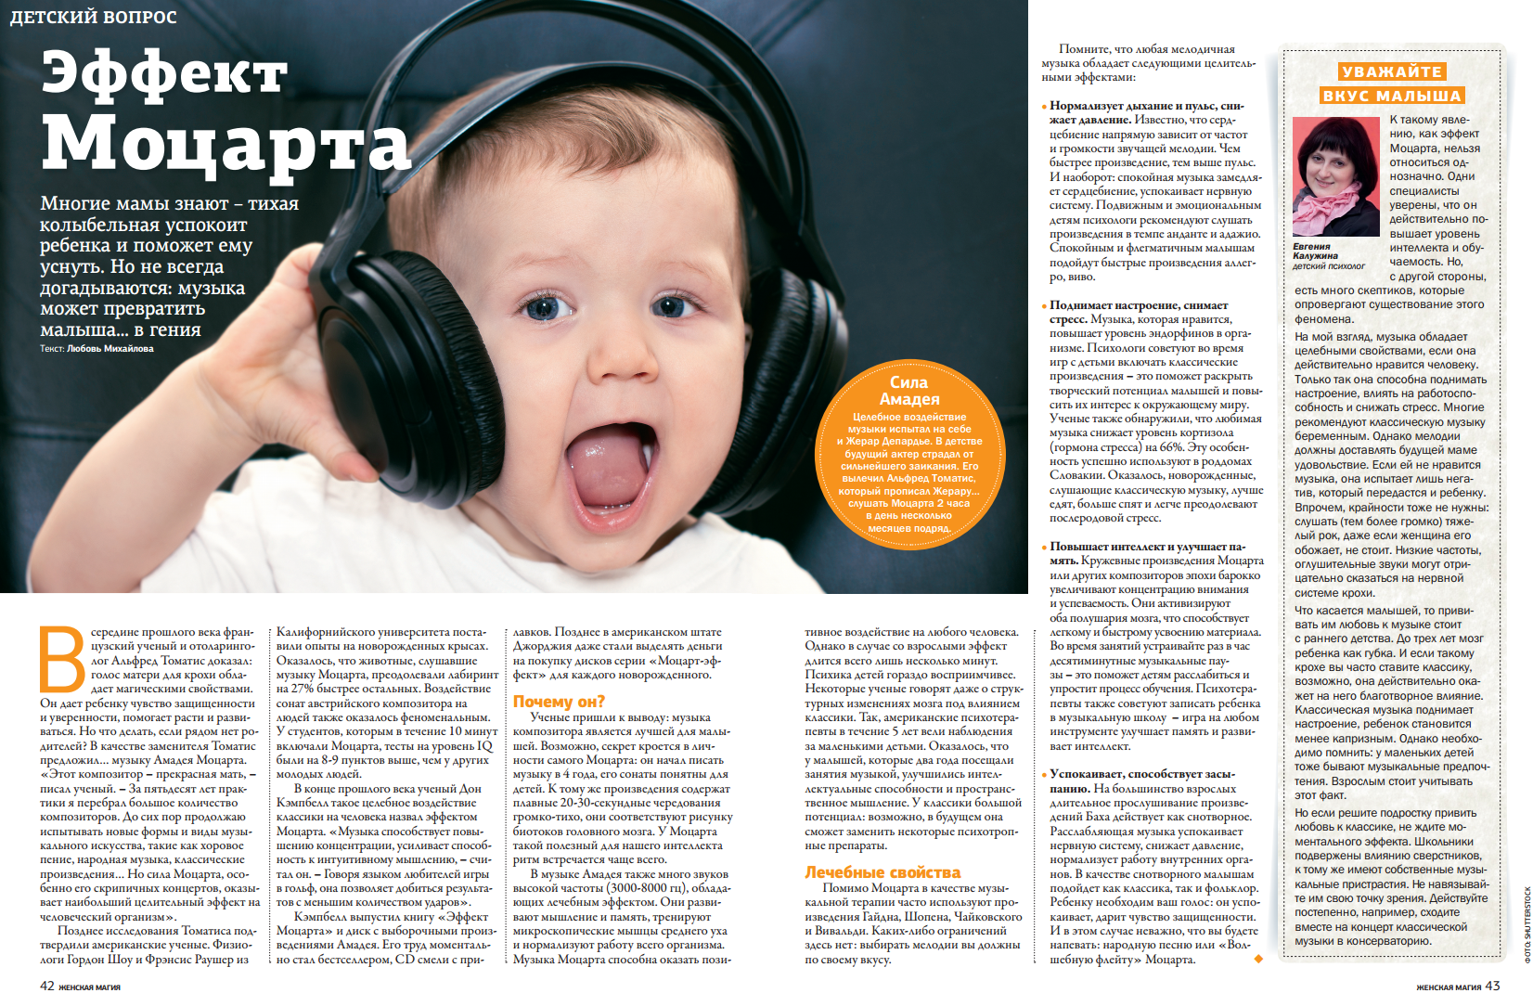

Slide 6
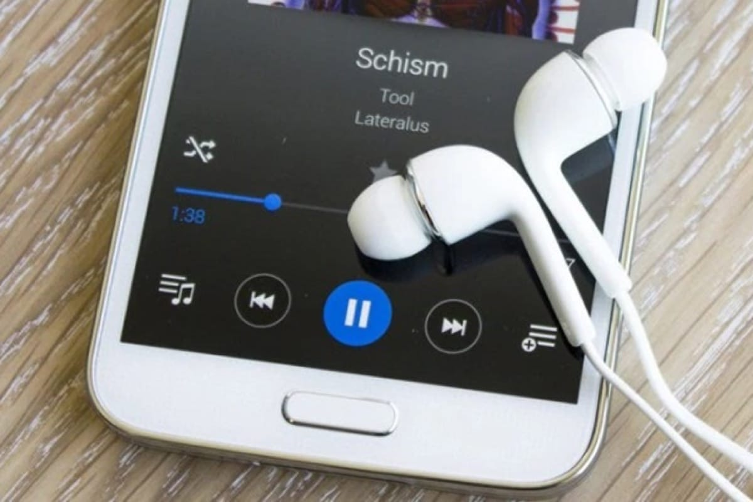

Slide 9
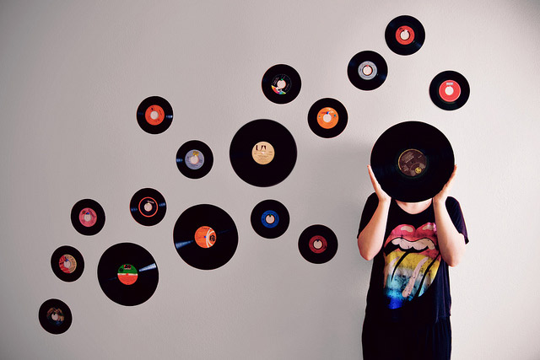

Slide 13
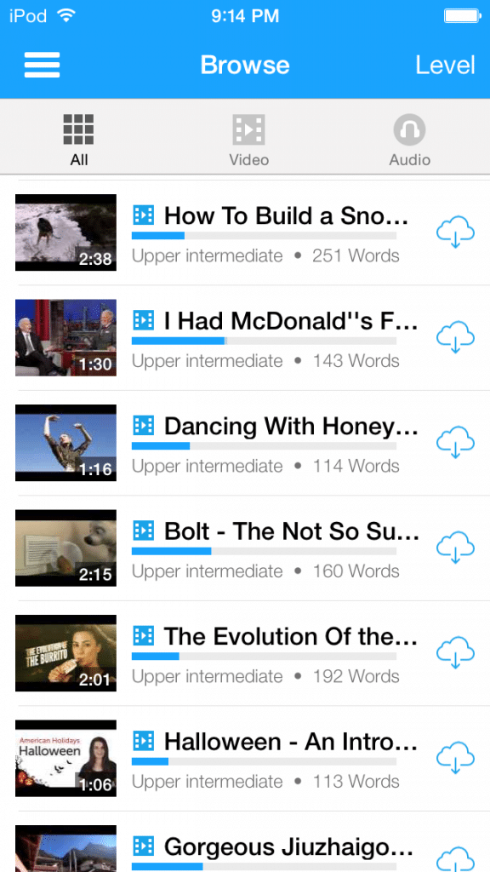

Slide 15
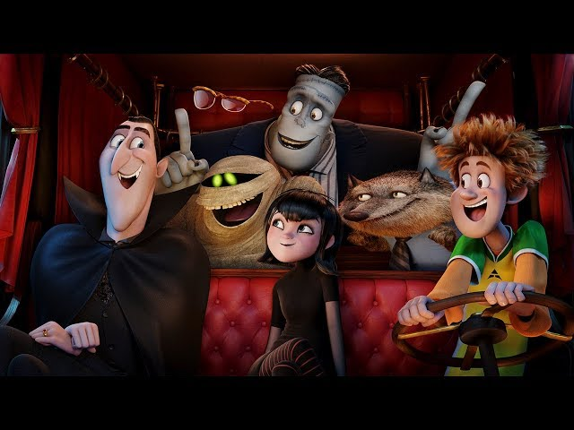

Slide 17
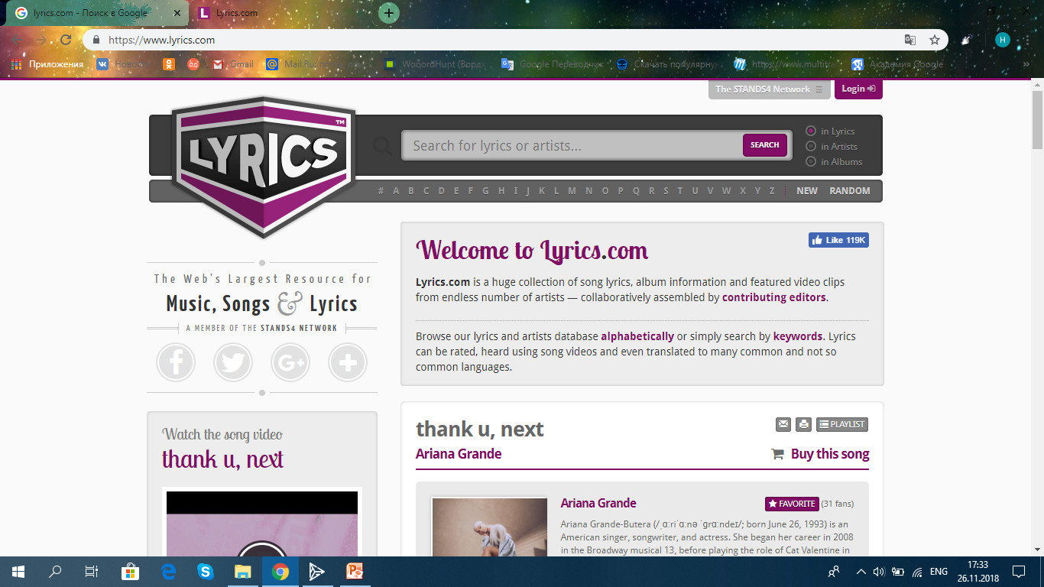

Slide 18
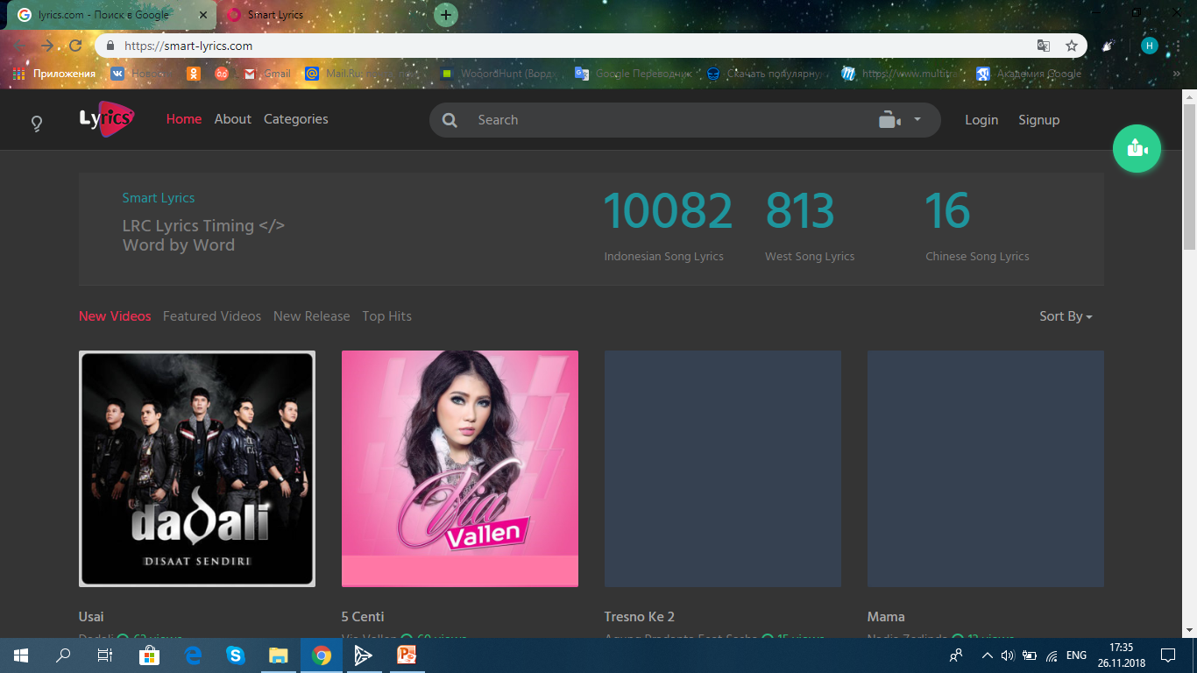

Slide 22
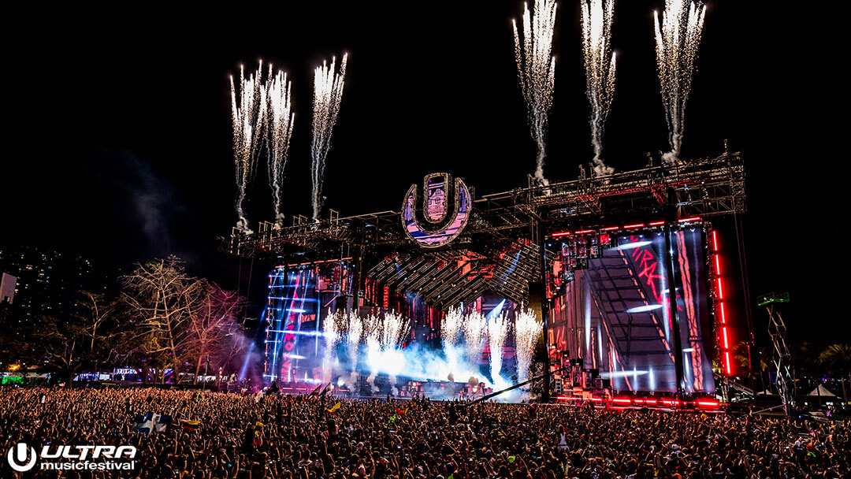

Slide 25
Natural – Настоящий
To hold the line – стоять в обороне
To give up / to give in – сдаваться/уступать
To come without consequence or cost – случаться без последствий и расплаты

Slide 26
To step in – вмешиваться
Sin – грех
Heartache – душевная рана
To cast away – выбрасывать
Product of today – событие сегодняшнего дня

Slide 27
Hunter – охотник
Prey – жертва
On the edge – на краю
To face smth up – противостоять
A beating – биение

Slide 28
To make smth in this world – преуспевать в чем-либо в этой жизни/в этом мире
Cutthroat – ожесточённый/беспощадный
To find the wrong – найти ошибку
To call out – призывать

Slide 29
To fade – увядать/угасать
To take an oath by the blood – поклясться кровью
To swear – клясться/заверять
To go to make smth – справиться с чем-либо

Slide 31
С
П
А
С
И
Б
О
за внимание!

